Slide 1
Цель и основные понятия предмета ОБЖ

Slide 2
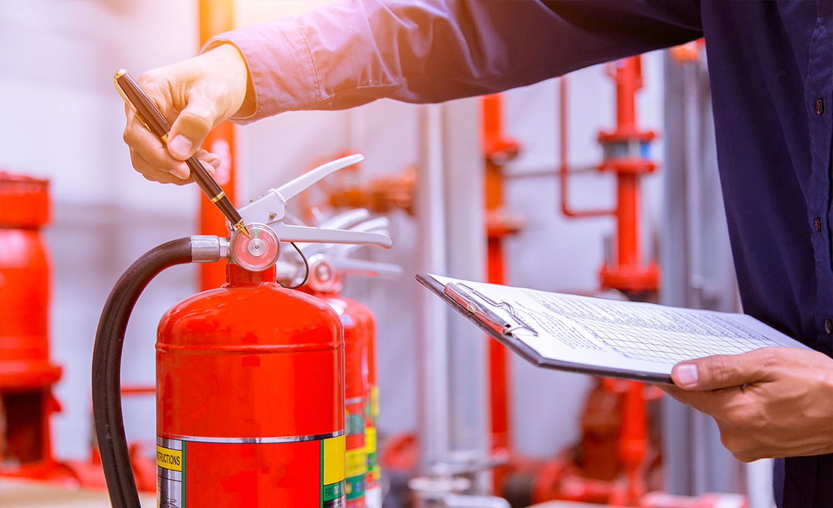
Что общего между картинками?
Notes:
Что общего между данными изображениями?
Для чего нужно соблюдать правила безопасности?
В каких сферах жизни соблюдение правил безопасности является обязательным?
Что является главной ценностью для каждого человека?
Для чего необходимо изучать предмет ОБЖ?
Как сформировать культуру безопасности жизнедеятельности?

Slide 3
Ключевые понятия предмета ОБЖ
Опасность — это события, явления, факторы, процессы, которые могут негативно сказаться на жизни и здоровье человека, благосостоянии общества или государства в целом (например, нарушение жизнедеятельности, вред здоровью, нанесение ущерба и пр.).

Slide 4
Безопасность — наличие условий для комфортной жизни, устойчивого развития личности, общества и государства.

Slide 5
Действия, направленные на обеспечение безопасности, — меры, позволяющие не допустить возникновения опасного события, прекратить его негативное действие, уменьшить либо нейтрализовать его последствия.

Slide 6
Культура безопасности жизнедеятельности — осознание каждым гражданином значимости безопасного поведения в повседневной жизни.
Объективная реальность — существование потенциальной опасности при любом виде человеческой деятельности.
Рискованное (рисковое) поведение — поведение, при котором нарушен баланс между вероятностью наступления негативного события и мерами его профилактики, предупреждения и защиты (минимизации) от наступления этого события.

Slide 7
Классификация источников опасностей
Физические
природные климатические показатели (температура воздуха, скорость ветра и др.) и антропогенные источники (ионизирующие излучения, электрический ток, шум, вибрация и др.).
Биологические
естественные микроорганизмы (бактерии, вирусы, риккетсии и грибки), различные биологические средства, созданные человеком, больные люди и животные.
Химические
природные и синтезированные человеком вредные химические вещества.
Социальные
войны, голод, экстремизм и терроризм, различные криминальные источники и др.
Психофизиологические
физические статические и динамические перегрузки, умственное и эмоциональное перенапряжение, монотонность труда.
Информационные
вредоносные программы, утечка, искажение или уничтожение данных, блокирование доступа к ним и др.

Slide 8
Общие принципы безопасного поведения
Предвидеть опасность
По возможности избегать её
При необходимости действовать

Slide 9
Практико-ориентированная задача
Представьте себе, что вы собираете аптечку перед путешествием. Что вы возьмёте с собой, если:
вы собираетесь на велосипеде на прогулку в парк;
вам предстоит трёхдневная поездка на поезде;
вы едете в экзотическую страну;
вы член бригады медиков, которые едут работать в очаг опасной инфекции?

Slide 10
Домашнее задание
Учить конспект
Найдите (вспомните) примеры, когда ответственное или, наоборот, безответственное отношение одного человека повлияло на его собственную безопасность, безопасность группы людей и безопасность общества в целом.

